Slide 1
Сабақтың тақырыбы:
Адам қан топтарының тұқымқуалау заңдылықтары. Резус фактор
Оқу мақсаты:
Адамның қан тобының тұқымқуалауын және қан топтарын анықтау механизмін түсіндіру

Slide 2
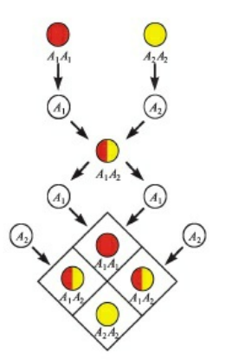
Доминирлеудің бір типі- кодоминирлеу немесе кодоминанттылық. Кодоминанттылық деген тәуелсіз екі аллельді емес геннің бірге доминирлеуі, яғни екі доминантты аллельді емес ген өзара әрекеттескен кезде жаңа белгі береді.

Slide 3
Қан топтары ерекше заттар – эриторциттер мен басқа қан жасушаларында , қан плазмасында,сілекейде,спермада және кейбір басқа сұйықтықтарда болатын изоантигендер немесе агглютиногендер арқылы анықталады.

Slide 4
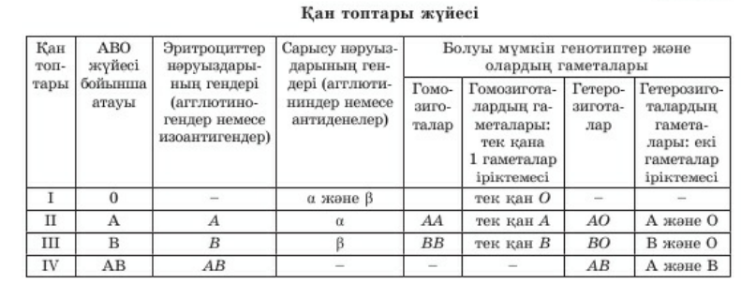
Адамда төрт қан тобы бар.
Қан тобы І адам –әмбебап донор. Өз қанын кез келген қан тобындағы адмаға бере алады.
Қан тобы ІҮ адам – әмбебап реципиент. Ол кез келген қан тобын қабылдай алады.
Қан тобы ІІ,ІІІ топ адамдар өз тобы үшін донор бола алады.

Slide 5
Сейкес келмеген қан тобын құю кезінде агглютинация-эритроциттердің жабысу үдерісі жүреді. Эриторциттер оттек тасымалдай алмайды да, ағза тіршілігін тоқтатады. Қан топтары ашылғанға дейін қан құю жиі өліммен аяқталып отырған. Агглютинацияны ерекше заттардың екі тобы құрайды.
Эритроциттегі антигендер (агглютиногендер).
Қан плазмасындағы антиденелер (агглютининдер).

Slide 6
Қан тобы І адамдарда 00 деп белгіленетін тек рецессивті антиген аллелі болады. Оның плазмасында екі антидене: α мен β
Қан тобы ІІ адамда А доминанатты аллелі болады. Гомозиготалы күйде оның генотипі АА, ал гетерозиготалы күйде –А0 болады. Оның плазмасында тек βантиденесі бар.
Қан тобы ІІІ адамда В доминантты аллелі болады,демек оның генотипі гомозиготалы күйде ВВ, ал гетерозиготалы күйде – В0 деп белгіленеді.Плазмасында тек α антиденесі болады.
Қан тобы ІҮ адам генотипінде екі доминантты аллель кіреді АВ деп белгіленеді. Плазмасында антидене болмайды. Сондықтан қан құйған кезде қан агглютинацияланбайды.

Slide 7
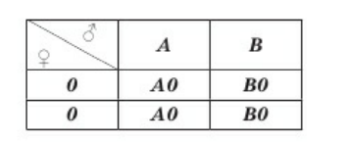
Бірінші қан тобында –гетерозиготалы, төртінші қан тобы-гомозиготалы болады.
Егер ата-анасының біреуінде қан тобы І, болса екіншесінде ІҮ болса балаларының ешқайсысы ата-анасының қан тобын тұқымқуаламайды. Балаларынла екінші А0 және үшінші В0 гетерозиготалы қан тобы болады.

Slide 8
Резус фактор.
Резус- фактор адамның эритрциттернің құрамында болатын ерекше нәруыз. Осындай нәруызы бар адам оң резус, нәруызы жоқ адам теріс резус болып саналады.
Резус оң адамда гетерозиготалы генотип- Аа:немесе доминанатты гомозигота АА болуы мүмкін.
Теріс резус адамдар генотипі бойынша рецессивті гомозигота –аа болады.
Резус конфлик.
М: анасында теріс резус, әкесінде оң резус фактор деп алайық. Бұл жағдайда барлық балалар әкесінің оң резусына ие болады. Оларда анасының ағзасымен резус конфликт дамуы мүмкін. Жүктіліктің ерте кезінде резус фактор пайда бола қоймайды, себебі эмбрионда қан бірден пайда болмайды.Қауіптілік босану кезінде басталады.Плацента тамырлары үзілген кезде ана мен бала қаны араласады.Ана ағзасында бала эритроцитін жоюға арналған антидене қалыптасады. Жаңа туған нәрестеде эритроциттердің жойылуы гемолитикалық сарыауру деп аталады. Бұл баланың өлуіне алып баратын қауіпті жағдай.

Slide 9
Резус-конфликт қаупін төмендетудің заманауи әдісі:
Бірінші және екінші жүктілік арасында кем дегенде 5-6 жыл үзіліс болу керек.
Босанғаннан бастап 72 сағат ішінде ана ағзасының иммундық жауабын ауыстырып қоюы үшін ана ағзасына резус антидене енгізу керек.
Әйелі теріс резус, күйеуі оң резус болатын ерлі зайыптылардың қан топтарын тіркеуге алу.

Slide 10
Тапсырмалар:
Ата анасының қан тобы бойынша балаларының қан тобын қалай анықтауға болады.?
Балаларының қан тобы 1,2,3. Ата аналарның қан тобы қандай болуы мүмкін?
Ж:Бір ата ананың балалары ОО генотипіне ие болғандықтан (І қан тобы), А немесе АО (ІІ қан тобы) ВВ немесе ВО (ІІІ қан тобы)қан топтарына ие. Содан кейін ата аналарының бірінде екінші қан тобының гетерозиготалы АО қан тобы болады, ал үшінші қан тобы бар екіншісінде де гетерозиготалы ВО қан тобы болады. Әйтпесе бірініші қан тобы бар бала өмірге келмейді.

Slide 11
Қорытынды
Рефлексия

